Slide 1
PROGRAMACION I
Fundamentos de la Programación
Orientada a Objetos
Notes:
Preguntar cuantos trabajan con POO. Sondear cuántos conocen o pueden implementar los conceptos de herencia, polimorfismo, encapsulamiento, etc.

Slide 2
Definición de POO
La programación orientada a objetos no debe confundirse con un lenguaje programación orientado a objetos.
La POO es un paradigma, es otra forma de pensar los problemas y sus soluciones.
Es una filosofía única, a diferencia de un Lenguaje de Programación Orientado a Objetos, los cuales existen muchos y permiten hacer uso de ese paradigma.
El objetivo es solucionar problemas reales mediante la abstracción de los diferentes agentes, entidades o elementos que actúan en el planteamiento de un problema.

Slide 3
Ejemplo
Problema: Una persona necesita ver televisión.
Solución: Existen 3 elementos o agentes que se pueden abstraer del problema:
ELEMENTO | DESCRIPCION
Persona | Tiene sus propios atributos: Color piel, Altura, genero, Color ojos, Cabello, etc. Y tiene un comportamiento: Ver , escuchar, hablar, etc.
Control Remoto | Tiene sus propios atributos: Tamaño, color, tipo, batería, etc. Y tiene un comportamiento: Enviar señal, codificar señal, cambiar canal, aumentar volumen, ingresar a menú, prender TV etc.
Televisor | Tiene sus propios atributos: pulgadas, tipo, numero parlantes, marca , etc. Y tiene un comportamiento: Decodificar señal, prender, apagar, emitir señal, emitir audio, etc.

Slide 4
Definición
En el problema planteado se especifican 3 elementos involucrados. Cada elemento posee sus propias características y sus propios comportamientos. En POO a estos elementos se les conoce bajo el nombre de OBJETOS.
En POO a las características que identifican a cada objeto se le denominan ATRIBUTOS y a los comportamientos se les denominan MÉTODOS.

Slide 5
Conceptos básicos: abstracción
Es una de las principales características a tener en cuenta ya que permite ver los diferentes agentes u objetos implicados en un problema.
Captar los atributos y métodos que conforman cada objeto y la relación que existen entre ellos.
Resolver el problema en subproblemas donde cada objeto se haga cargo de cada subproblema.
La comunicación entre objetos generan la solución general a todo el problema. (Divide y vencerás).

Slide 6
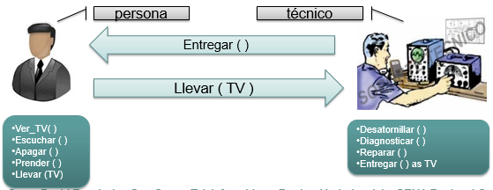
Conceptos básicos: Encapsulamiento
Esta propiedad permite ocultar la información del objeto. Asegurar que el contenido de un objeto se pueda ocultar del mundo exterior dejándose ver lo que cada objeto necesite hacer público.
Ejemplo: Una persona desea llevar su televisor descompuesto para que sea arreglado por un técnico.

Slide 7
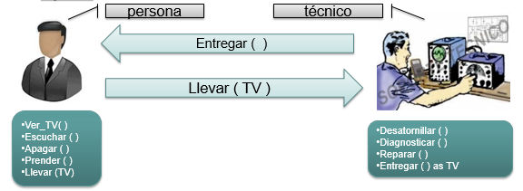
Conceptos básicos: Mensajes
Un objeto sin comunicación con el mundo exterior no es de utilidad. La idea no es crear islas de objetos si no objetos relacionados.
Los objetos interactúan entre ellos mediante mensajes.
Cuando un objeto A quiere que otro objeto B ejecute una de sus funciones o procedimientos miembro (Métodos de B), el objeto A manda un mensaje al objeto B.

Slide 8
Conceptos básicos: Mensajes
Supongamos que tenemos 3 objetos que representan los medios necesarios para establecer una llamada entre dos teléfonos celulares.
Los objetos que se identifican son:
Teléfono emisor
Teléfono receptor
Proveedor de telefonía
Obviamente, es necesario que ambos teléfonos deben “conocer” el proveedor de telefonía al menos para que la comunicación pueda darse.
Teléfono emisor
Proveedor de telefonía
Teléfono receptor

Slide 9
Para comenzar la llamada, el objeto “teléfono emisor” envía un mensaje “discar” al objeto “proveedor de telefonía”.
El objeto “proveedor de telefonía” activa ese método en caso de que exista (de no ser así da error) y envía un nuevo mensaje “llamar” al objeto “teléfono receptor”.
Una vez que el objeto “teléfono receptor” recibe el mensaje activa el método que se corresponde con el mismo. En caso de que no exista, también da error.
llamar()
Teléfono emisor
Proveedor de telefonía
llamar()
------------
marcar(numero)
------------
Teléfono receptor
marcar(numero)
Notes:
Cuando un objeto (emisor) le envía un mensaje a otro objeto (receptor), el objeto receptor responde activando el método asociado a este mensaje, siempre que el mensaje recibido forme parte del protocolo del objeto receptor. Volviendo al ejemplo, cuando el teléfono emisor envía el mensaje “discar” al objeto Proveedor de telefonía, se activa el método con ese nombre en dicho objeto en caso de que exista.
Podría suceder que el proveedor no conozca la forma en la cuál discar, es decir, podría no existir un método que se corresponda con el mensaje “discar”. ¿Qué ocurre cuando un objeto no entiende un mensaje recibido? Esto depende del lenguaje: algunos lenguajes pueden evitar esta situación mediante un sistema de tipos fuerte que chequee estas situaciones en tiempo de compilación, mientras que otros brindan una mayor libertad en cuanto al envío de mensajes y responden, eventualmente, con un error en tiempo de ejecución.

Slide 10
Conceptos básicos: Mensajes
El conjunto de mensajes que un objeto “expone” al mundo exterior, es denominado PROTOCOLO.
Dicho de otra forma, el protocolo es el conjunto de funciones que un objeto comunica a los demás que “sabe” resolver.

Slide 11
Métodos de implementación
Un método es la contraparte funcional de un mensaje.
De esta forma, vamos a decir que expresa lo que un objeto debe hacer para realizar una tarea, respondiendo a la preguntar ¿Cómo lo hace? que formaba parte del comportamiento del objeto.
Un método puede:
Acceder y modificar el estado interno del objeto (es el único que puede hacerlo de hecho)
Colaborar con otros objetos mediante el envío de mensajes
Devolver un resultado y finalizar la ejecución de la tarea.

Slide 12
Respuesta
dinero
Método
Persona
extraerDinero(monto)
------------
---------
---------
ATM (cajero automático)
Ejecución
extraerDinero(monto)
extraerDinero(monto)
Mensaje
Protocolo
Notes:
MENCIONAR QUE ESE ES EL ORDEN QUE SE SIGUE
ACLARAR QUE EN LA EJECUCIÓN DEL MÉTODO, Y EN ESTE CASO, LO QUE VA A SUCEDER ES QUE EL ESTADO INTERNO DEL OBJETO SE MODIFIQUE.
NOMBRAR QUE LA RESPUESTA ES UN OBJETO

Slide 13
Métodos: especificación
nombreMetodo(parámetro1, parámetro2,…)
“Descripción del método”
| temporal1 temporal2 |
varPrivada ← parámetro1
parámetro1 ← parámetro2
temporal1 ← parámetro1
↑ temporal1
Nombre del método
Conjunto de parámetros
Listado de variables temporales
Comentario descriptivo sobre el método, indicando que es lo que hace y que retorna como resultado (en caso de que lo haga).
Valor retornado.
El cuerpo del método es dónde se especifica lo que se va a llevar a cabo cuando se active.

Slide 14
Métodos: ejemplo de especificación
extraerDinero(monto, idCaja)
“Resta del saldo de la cuenta un monto en caso de que sea posible y retorna una suma de dinero”.
caja ← sucursal.obtenerCaja(idCaja);
si caja.debitarSaldo(monto)
↑ saldo
sino
↑ “No se pudo realizar la operación.”

Slide 15
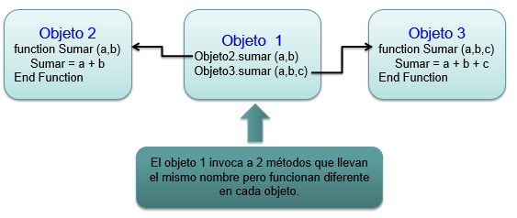
Conceptos básicos: Polimorfismo
Los comportamientos pueden ser identificados bajo el mismo nombre pero procesan información de manera diferente de acuerdo al objeto que lo contenga.

Slide 16
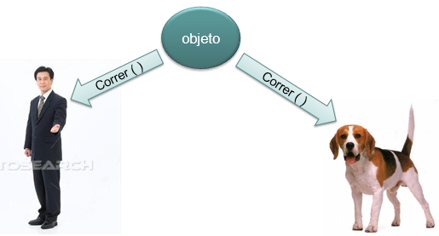
Conceptos básicos: Polimorfismo
Otro ejemplo.

Slide 17
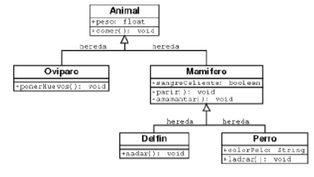
Conceptos básicos: Herencia
El mecanismo de herencia permite definir nuevas clases partiendo de otras ya existentes. Las clases que derivan de otras heredan automáticamente todo su comportamiento, pero además pueden introducir características particulares propias que las diferencian.

Slide 18
Conceptos básicos: modelo
“Es una representación abstracta, conceptual, gráfica o física de fenómenos, sistemas o procesos a fin de analizarlos, describirlos, explicarlos o simularlos”. Wikipedia
En una definición más simplificada, podemos decir que un modelo es una representación de algo que me va a simplificar entenderlo.
Claramente, existe una relación muy fuerte entre el concepto de abstracción y modelo, dado que cuando construyo un modelo me abstraigo en las características que son de mi interés en ese momento.
¿Ejemplos de modelos que utilicemos en la vida real?
Notes:
MODELO DE DATOS?. MODELO OSI? es el modelo de red descriptivo

Slide 19
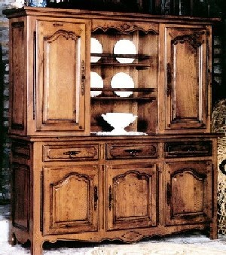

La actividad de producir modelos mediante la abstracción es algo que hacemos muy seguido.
Por ejemplo, si queremos construir un mueble que cuente con distintos divisores, puertas corredizas y detalles de definición estéticos, es probable que antes de empezar a cortar las maderas primero hagamos un dibujo en un borrador sobre cómo pensamos que debería ser.
¿Y con la construcción
de una casa?
¿Qué modelos
existen para esto?.
¿De que me abstraigo?

Slide 20
¿Cómo se relaciona el concepto de modelo en la POO?
Cuando nos enfrentemos a un problema trabajando con Programación orientada a objetos, los conceptos del dominio de dicho problema se representarán como objetos.
Cada uno de esos objetos dentro del dominio del problema estará compuesto y colaborará con otros objetos, formando así un modelo.
Decimo entonces, que la ejecución de una aplicación que tiene como paradigma la programación orientada a objetos puede verse como un modelo único que se dedica a simular el comportamiento de una parte del mundo real.

Slide 21
Conceptos básicos: Paradigma de programación
¿Qué significa paradigma?
Un paradigma de programación es una propuesta tecnológica que es adoptada por una comunidad de programadores cuyo núcleo central es incuestionable en cuanto a que únicamente trata de resolver uno o varios problemas claramente delimitados. Es un estilo de programación empleado.

Slide 22
Conceptos básicos: paradigma de POO
Los sistemas se componen de un conjunto de objetos, de los cuáles emergen el problema presentado. Estos objetos son los responsables de llevar a cabo acciones, interactúan y se comunican entre si para llevar a cabo su labor en el modelo.
Los principios de la POO son:
Todo es un objeto
Los objetos se comunican enviando y recibiendo mensajes
Los objetos tienen su propia “memoria”

Slide 23
Conceptos básicos: objeto
¿Qué es un objeto?
En la POO, los objetos son elementos primarios que se utilizan para la construcción de programas.
En la POO pura, todo es un objeto.
Cada objeto es una abstracción de un entidad del dominio del problema.

Slide 24
Características de los objetos
Un objeto tiene:
Un comportamiento bien determinado, que responde a las preguntas:
¿Qué hace?
¿Cómo lo hace?
Un estado interno, representado por el conjunto de variables de instancia.
Una identidad, que responde a la pregunta ¿cómo puedo distinguir a un objeto de otro?
Notes:
Características
Comportamiento bien determinado. Al diseñar un objeto lo que uno hace es establecer cuáles son las responsabilidades de dicho objeto. Estas responsabilidades se materializan en un conjunto de mensajes a los que un objeto puede responder.
Estado interno. A nivel de implementación los objetos poseen una estructura interna que se define en términos de variables de instancia. Las variables de instancia se utilizan para representar aquellas características propias del objeto (como puede ser el número de una cuenta bancaria) y a los objetos con los que deberá colaborar a lo largo de su vida.
Identidad. Es una propiedad intrínseca que poseen todos los objetos. La definición de identidad es la siguiente: Un objeto solo es idéntico a si mismo. Notar que identidad no es lo mismo que igualdad; dos tazas pueden ser iguales, pero cada taza solo es idéntica a si misma.
Todo objeto es instancia de una clase. Las clases son el siguiente nivel de abstracción, sobre el cual entraremos en detalle mas adelante. Como dijimos anteriormente, un objeto es una abstracción de una entidad de nuestro modelo. Dado que generalmente nos encontramos con un conjunto de objetos que se comportan en forma similar, el siguiente paso es encontrar una forma de definir el comportamiento de todos estos en forma general. Pensemos por ejemplo en las cuentas bancarias: en un banco habrá miles de cuentas bancarias, las que se comportarán de la misma forma. Por este motivo, aparece la noción de clase “cuenta bancaria”, la cual se utiliza para describir el comportamiento de todas sus ocurrencias (instancias).

Slide 25
Características de los objetos: comportamiento ¿Qué hace el objeto?
Un objeto se define en base al comportamiento que posee.
El comportamiento de un objeto indica lo que ese objeto sabe hacer. Esto es, cuáles son sus responsabilidades.
El comportamiento se define mediante un conjunto de mensajes que el objeto sabe responder. Dichos mensajes se conocen como protocolo.
Ejemplo:
Objeto
Caja de ahorro
Depositar(monto)
Extraer(monto)
Saldo()
Notes:
Comportamiento bien determinado. Al diseñar un objeto lo que uno hace es establecer cuáles son las responsabilidades de dicho objeto. Estas responsabilidades se materializan en un conjunto de mensajes a los que un objeto puede responder.

Slide 26
Características de los objetos: comportamiento ¿Cómo lo hace el objeto?
Lo que indica cómo un objeto hace para responder los mensajes que expone se denomina implementación.
Se define mediante un conjunto de métodos.
Es privada del objeto, por lo que ningún otro objeto conoce sobre ella.
Objeto
Caja de ahorro
Depositar(monto)
Depositar(monto)
-------
-------
-------
Extraer(monto)
-------
-------
-------
Saldo()
-------
-------
-------
Extraer(monto)
Saldo()

Slide 27
Características de los objetos: El estado interno
Se compone de las variables de instancia que posee el objeto.
Esas variables de instancia pueden hacer referencia a:
Propiedades intrínsecas del objeto (número, valor booleano, etc.).
Otros objetos con los cuáles pueda colaborar para llevar a cabo responsabilidades.
Al igual que la implementación, es privado de cada objeto por lo que ningún otro objeto puede accederlo. De esta forma, un objeto es quién puede modificar sus propias variables de instancia. En caso de que otro objeto quiera acceder, debe hacerlo mediante mensajes.
Notes:
Estado interno/estructura interna
El estado interno de un objeto está constituido por un conjunto de variables de instancia. Dichas variables de instancia acompañan al objeto durante todo su ciclo de vida.
Una variable de instancia puede hacer referencia a una propiedad intrínseca de la entidad que representa, o bien a otro objeto con el cual pueda colaborar para llevar a cabo sus responsabilidades. A lo largo de la vida del objeto, las propiedades y colaboradores pueden cambiar. Por ejemplo, al depositar $100 en una cuenta bancaria la variable de instancia saldo cambiará su valor.
Este estado interno es privado del objeto. Es una de las características fundamentales del paradigma y, como veremos más adelante, resulta crucial para lograr software escalable. Por definición, las variables de instancia (estructura interna) de un objeto es privado a éste. El único que puede acceder y manipular sus v.i. es el propio objeto. Si un objeto externo quiere acceder a una v.i. lo tiene que hacer por medio del envío de un mensaje. Esto le da la posibilidad al objeto de decidir qué es lo que quiere publicar.

Slide 28
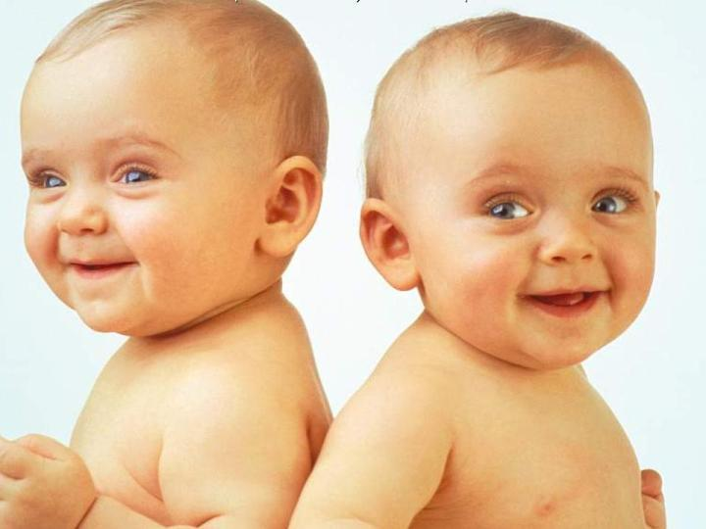
Características de los objetos: Identidad
La identidad es una propiedad intrínseca que todos los objetos poseen.
Por definición, un objeto es idéntico solo a si mismo.
Vale la pena destacar que el concepto de “idéntico” no es lo mismo que “igual”. Por ejemplo, dos hermanos gemelos pueden iguales entre sí de modo tal que no pueda distinguir cuál es cuál al vernos. No obstante, cada uno tiene una identidad propia que no varía.
Notes:
Estado interno/estructura interna
El estado interno de un objeto está constituido por un conjunto de variables de instancia. Dichas variables de instancia acompañan al objeto durante todo su ciclo de vida.
Una variable de instancia puede hacer referencia a una propiedad intrínseca de la entidad que representa, o bien a otro objeto con el cual pueda colaborar para llevar a cabo sus responsabilidades. A lo largo de la vida del objeto, las propiedades y colaboradores pueden cambiar. Por ejemplo, al depositar $100 en una cuenta bancaria la variable de instancia saldo cambiará su valor.
Este estado interno es privado del objeto. Es una de las características fundamentales del paradigma y, como veremos más adelante, resulta crucial para lograr software escalable. Por definición, las variables de instancia (estructura interna) de un objeto es privado a éste. El único que puede acceder y manipular sus v.i. es el propio objeto. Si un objeto externo quiere acceder a una v.i. lo tiene que hacer por medio del envío de un mensaje. Esto le da la posibilidad al objeto de decidir qué es lo que quiere publicar.

Slide 29
El concepto de identidad nos va a permitir distinguir objetos individuales dentro de un sistema.
A nivel práctico, la identidad no tiene gran importancia para el programador dado que la mayoría de los lenguajes de programación modernos proveen un identificador único para cada objeto que manejan.
Indirectamente se hace referencia a este concepto cuando se compara dos objetos por igualdad.
Notes:
Estado interno/estructura interna
El estado interno de un objeto está constituido por un conjunto de variables de instancia. Dichas variables de instancia acompañan al objeto durante todo su ciclo de vida.
Una variable de instancia puede hacer referencia a una propiedad intrínseca de la entidad que representa, o bien a otro objeto con el cual pueda colaborar para llevar a cabo sus responsabilidades. A lo largo de la vida del objeto, las propiedades y colaboradores pueden cambiar. Por ejemplo, al depositar $100 en una cuenta bancaria la variable de instancia saldo cambiará su valor.
Este estado interno es privado del objeto. Es una de las características fundamentales del paradigma y, como veremos más adelante, resulta crucial para lograr software escalable. Por definición, las variables de instancia (estructura interna) de un objeto es privado a éste. El único que puede acceder y manipular sus v.i. es el propio objeto. Si un objeto externo quiere acceder a una v.i. lo tiene que hacer por medio del envío de un mensaje. Esto le da la posibilidad al objeto de decidir qué es lo que quiere publicar.

Slide 30
Características de los objetos: Ejemplo
Objeto
Caja de ahorro
Depositar(monto)
Variables de instancia
Extraer(monto)
Saldo
1500
Titular
Saldo()
Depositar(monto)
Saldo += monto
Extraer(monto)
Saldo -= monto
Saldo()
Return Saldo
Objeto
Persona
V. I.
Nombre
José
Notes:
Estado interno/estructura interna
El estado interno de un objeto está constituido por un conjunto de variables de instancia. Dichas variables de instancia acompañan al objeto durante todo su ciclo de vida.
Una variable de instancia puede hacer referencia a una propiedad intrínseca de la entidad que representa, o bien a otro objeto con el cual pueda colaborar para llevar a cabo sus responsabilidades. A lo largo de la vida del objeto, las propiedades y colaboradores pueden cambiar. Por ejemplo, al depositar $100 en una cuenta bancaria la variable de instancia saldo cambiará su valor.
Este estado interno es privado del objeto. Es una de las características fundamentales del paradigma y, como veremos más adelante, resulta crucial para lograr software escalable. Por definición, las variables de instancia (estructura interna) de un objeto es privado a éste. El único que puede acceder y manipular sus v.i. es el propio objeto. Si un objeto externo quiere acceder a una v.i. lo tiene que hacer por medio del envío de un mensaje. Esto le da la posibilidad al objeto de decidir qué es lo que quiere publicar.

Slide 31
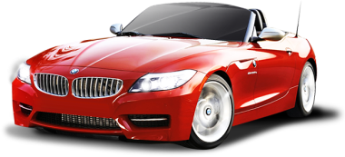
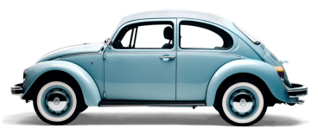
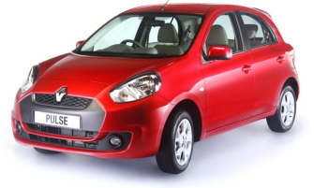
Conceptos básicos: Clases
Una clase es una declaración abstracta de una serie de objetos que tienen cosas en común.
Las clases describen el formato de los objetos y agrupan el comportamiento común de los mismos.
Habitualmente se piensa el concepto de clase como si fuese un molde.
Auto

Slide 32
Conceptos básicos: Clases
De esta forma, una clase va a ser siempre la responsable de crear sus propias instancias, o dicho de otra forma, una clase puede ser vista como una fábrica.
Hasta acá podemos decir que las clases tienen tres funciones principales:
Agrupar el comportamiento común a sus instancias
Definir la forma de sus instancias
Crear objetos, es decir, las instancias de ella.
Entonces, todas las instancias de una clase se comportarán de la misma forma, mientras que cada una de ellas mantendrá su propio estado interno.

Slide 33
La forma en la que vamos a especificar cada clase es la siguiente:
Nombre de la clase en mayúsculas y sin espacios
NombreClase
propiedad1
Variables de instancia en minúsculas y sin espacios
propiedad2
comportamiento1(parametero)
comportamiento2
Protocolo especificando por cada método el nombre en minúsculas y sin espacios, sumado a los parámetros en caso de requerirlo

Slide 34
Ejemplo:
CajaDeAhorro
Persona
saldo
nombre
titular
identificacion
depositar(monto)
obtenerNombre()
extraer(monto)
obtenerIdentificacion()
obtenerTitular()
Caja de ahorro
Persona
nombre
Pedro
saldo
1500
titular
identificación
41.567.321
Caja de ahorro
Persona
saldo
1500
titular
nombre
Alicia
identificación
7.919.163

Slide 35
Ejemplo con mensajes
obtenerNombre()
↑ nombre
CajaDeAhorro
Persona
saldo
nombre
titular
identificacion
depositar(monto)
obtenerNombre()
extraer(monto)
obtenerIdentificacion()
obtenerTitular()
Caja de ahorro
Persona
nombre
Pedro
saldo
1500
titular
identificación
Alicia
41.567.321
Caja de ahorro
saldo
1500
titular
Persona
nombre
Alicia
identificación
7.919.163
obtenerNombre()

Slide 36
Instanciación
Es el mecanismo por el cuál los objetos son creados a partir de un molde, es decir, la clase.
Tal como nombramos anteriormente, todos los objetos, siempre, son instancias de una clase.
Todas las instancias de una clase compartirán la misma estructura interna y responderán al mismo protocolo (es decir, tendrán las mismas responsabilidades y sabrán responder los mismos mensajes).

Slide 37

¿Preguntas?

